Slide 1
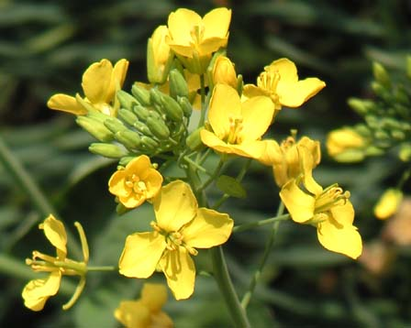
Классный час по теме: «Польза горчичного масла»

Slide 2
Цели:
Создание условий для формирования представления о происхождении и пользе горчичного масла;
Развитие интереса к истории родного края, как к месту выращивания горчицы;
Воспитание культуры потребления горчичного масла в родном крае.

Slide 3
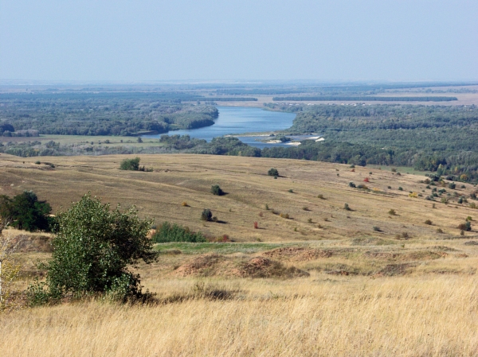
Цветёт над тихой речкой яблоня. Сады, задумавшись, стоят. Какая Родина нарядная, Она сама как дивный сад!
Играет речка перекатами, В ней рыба вся из серебра, Какая Родина богатая, Не сосчитать её добра!
Бежит волна неторопливая,
Простор полей ласкает глаз. Какая Родина счастливая, И это счастье всё для нас!

Slide 4
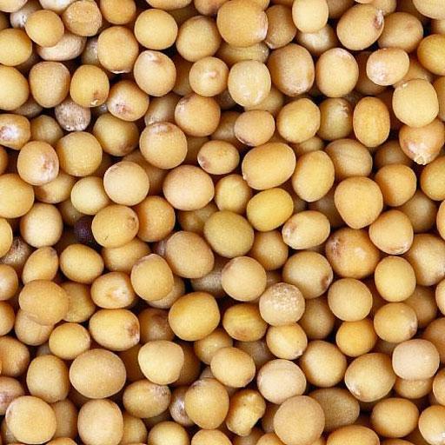
Загадка
Терпкой горечью приправит
Шашлыки на ужин.
И здоровье тем поправит,
Кто лежит простужен.
Хоть спина огнем горит,
Вылечит он бронхит?

Slide 5
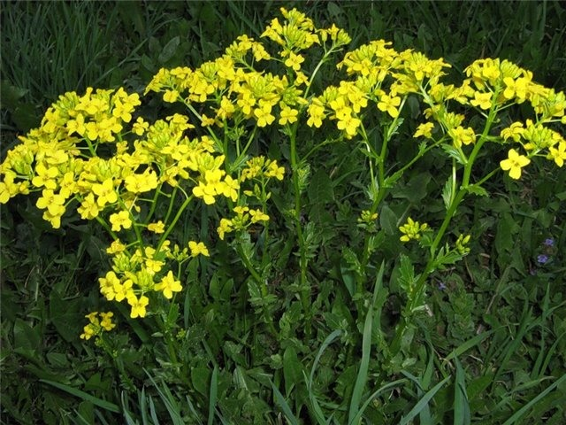
Горчица – растение семейства крестоцветных, дикорастущие, культурные и одичавшие виды.
Высота растений – до 1,5 м., цветки желтые, плод – стручок.
Горчица предпочитает плодородные почвы. В мире под горчицей занято около 1 млн. га земли.

Slide 6
Возделывают горчицу: белую, сизую (сарептскую), черную, реже – абиссинскую.
Основные страны производители: Канада, Непал, Россия, Украина.
Горчицу выращивают главным образом для пользования масла, которое содержится в семенах (33-49 %).
Масло горчицы и другие продукты ее переработки используют в пищевой и парфюмерной промышленности, медицине.

Slide 7
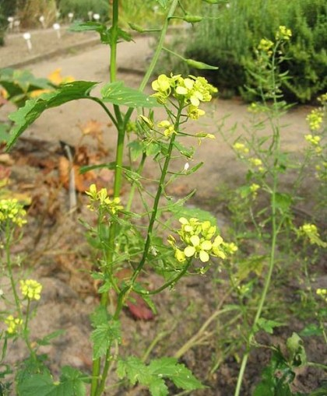
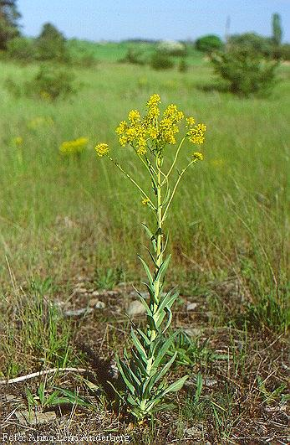
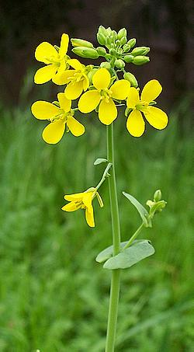
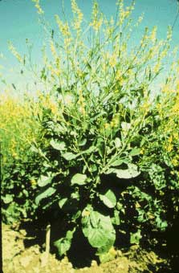
Белая горчица
Черная горчица
Сарептская горчица
Абиссинская горчица

Slide 8
Родиной сизой (сарептской) горчицы принято считать Восточный Китай, из которого эта пряность сначала попала в Индию, а затем оттуда «перекочевала» и в другие страны Азии и южной Европы по «великому шелковому» пути.
В России сизая горчица впервые появилась в качестве сорного растения, случайно завезенного в Нижнее Поволжье из азиатских стран вместе с просом и льном.

Slide 9
Первым горчичное масло и порошок получил из дикорастущей сизой горчицы полковник Астраханского казачьего полка волжский казачий старшина Г. В. Персидский.
Комендант Царицына И. Е. Цыплетев и бывший астраханский губернатор Н. А. Бекетов, начали в 1790 г. Ее отбор, селекцию и переработку.
Введение в сельскохозяйственный оборот сизой горчицы продолжил житель Сарепты аптекарь Иоганн Конрад Найтц.
1801 г. – основание первой в России горчичной маслобойни (ручная переработка).
1810 г. – открытие первой в России горчично-маслобойной фабрики на конной тяге.
В 19 – начале 20 века, Сарепта считалась центром горчичной промышленности Европейской России.

Slide 10
Польза горчичного масла
Горчичное масло – источник витаминов и кислот, необходимых для человеческого организма.
Способ получения горчичного масла – это холодный отжим при температуре 40-50°С.

Slide 11
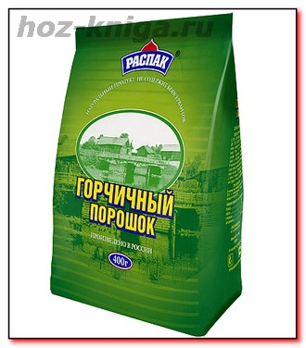
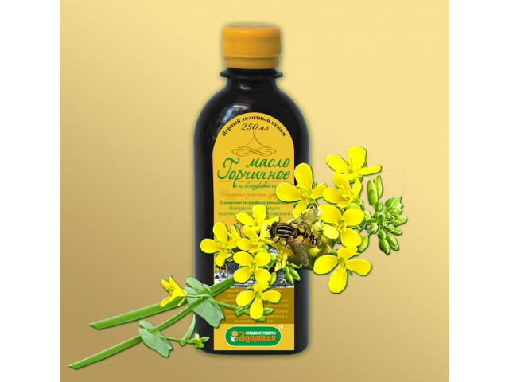
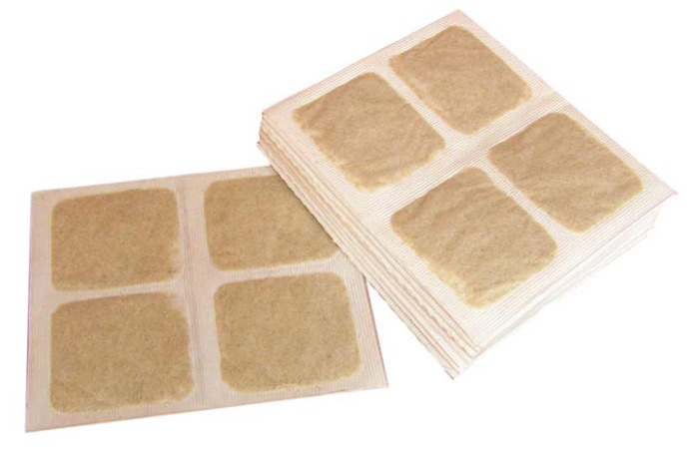
Горчичное масло в медицине
В состав горчичного масла входит большое количество биологически активных веществ, которые ежедневно должны поступать в человеческий организм. Это витамины А, D, Е, К и группа В.
При наружном применении горчичное масло советуют при лечении артрита, полиартрита, ревматизма, радикулита. Оно хорошо снимает напряжение в мышцах и связках после существенных физических нагрузок. В народной медицине используется для более быстрого заживления порезов и травм.

Slide 12
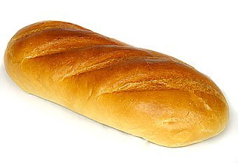
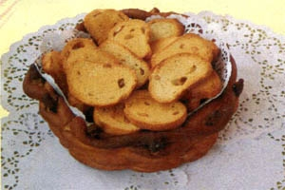
Горчичное масло в кулинарии
Горчичное масло значительно превосходит по вкусовым и диетическим свойствам подсолнечное масло. Благодаря оригинальному аромату горчичное масло нашло широкое применение в кулинарии.
Во французской кухне горчичное масло добавляют в салаты, супы и используют для приготовления домашней выпечки.
В азиатских странах горчичное масло издавна используют для тушения овощей, приготовления разнообразных мясных и рыбных блюд. Если перед запеканием курицы ее натереть горчичным маслом, мясо станет ароматным и сочным.
Это масло добавляют в каши для придания нежного маслянистого вкуса. Оно хорошо сочетается с зеленью и свежими овощами. Если горчичное масло добавить в тесто, выпечка получится ароматной, с красивым золотистым оттенком.

Slide 13
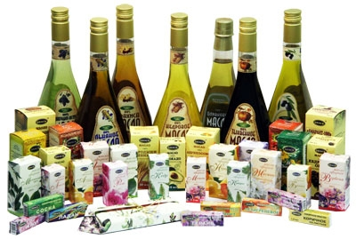
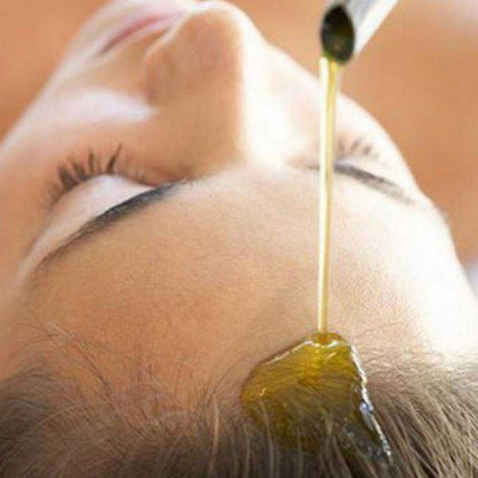
Горчичное масло в парфюмерии
В косметологии горчичное масло эффективно для избавления от угрей, перхоти, герпеса и других кожных поражений. Оно легко и быстро впитывается в кожу, питает её, смягчает и увлажняет. Благодаря содержащимся в нём витаминам А и Е защищает клетки кожи от преждевременного старения, особенно связанного с чрезмерным воздействием ультрафиолета.
При втирании горчичного масла в кожу головы, оно предотвращает выпадение волос, и даже их преждевременное поседение.

Slide 14
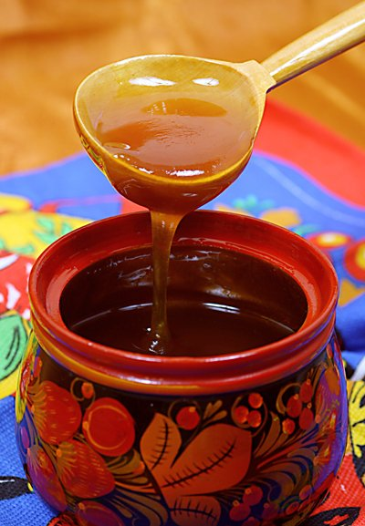
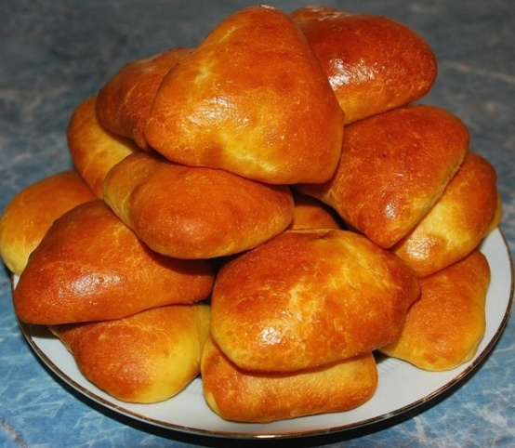
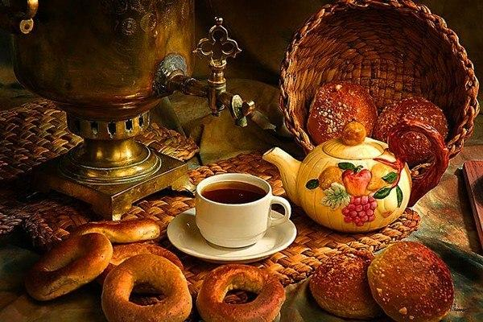
Родину называют матерью, потому что она кормит нас своим хлебом, поит нас своими водами, защищает, как мать от опасности. Знать историю своей малой родины, значит любить ее, быть патриотом. Сегодня мы узнали чем знаменит наш край.
Не красна изба углами, а красна пирогами.

